Slide 1


➋. Phân dạng toán cơ bản
Dạng 1 : Phương trình sinx = m, không tham số
▶Phương pháp
Xét phương trình $\sin{x}=m$.
+ Nếu $\left|m\right|>1$ thì phương trình vô nghiệm.
+ Nếu $\left|m\right|≤1$ thì phương trình có nghiệm: $x=α+k2π,k∈ℤ$ và $x=π−α+k2π,k∈ℤ$, với $α$ là góc thuộc $\left[−\frac{π}{2};\frac{π}{2}\right]$ sao cho $\sin{α}=m$.

Slide 2

➋. Phân dạng toán cơ bản
Dạng 1 : Phương trình sinx = m, không tham số
a) Một số trường hợp đặc biệt:
$\sin{x}=1⇔x=\frac{π}{2}+k2π,k∈ℤ$;
$\sin{x}=−1⇔x=−\frac{π}{2}+k2π,k∈ℤ$;
$\sin{x}=0⇔x=kπ,k∈ℤ$.
b) $\sin{u}=\sin{v}⇔u=v+k2π,k∈ℤ$
hoặc $u=π−v+k2π,k∈ℤ$.
c) $\sin{x}=\sin{a^{o}}⇔x=a^{o}+k360^{o},k∈ℤ$
hoặc $x=180^{o}−a^{o}+k360^{o},k∈ℤ$.

Slide 3

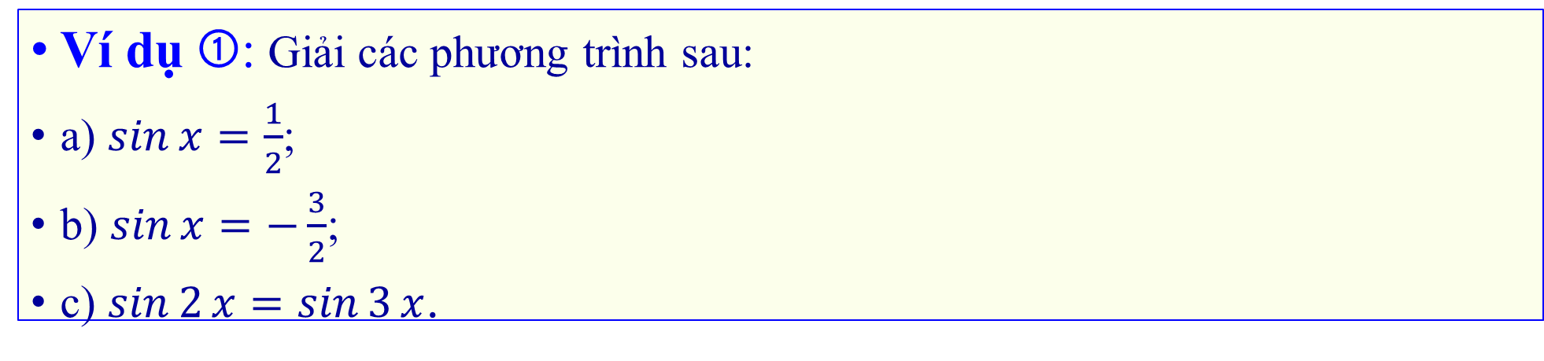
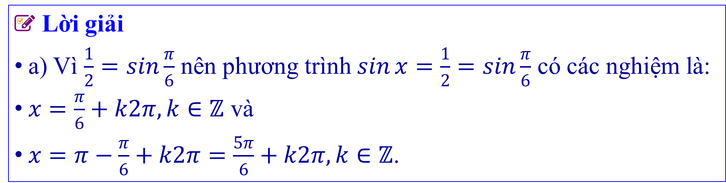
➋. Phân dạng toán cơ bản
➽Các ví dụ minh họa.
Ví dụ ➀: Giải các phương trình sau:
a) $\sin{x}=\frac{1}{2}$;
b) $\sin{x}=−\frac{3}{2}$;
c) $\sin{2}x=\sin{3}x$.
Lời giải
a) Vì $\frac{1}{2}=\sin{\frac{π}{6}}$ nên phương trình $\sin{x}=\frac{1}{2}=\sin{\frac{π}{6}}$ có các nghiệm là:
$x=\frac{π}{6}+k2π,k∈ℤ$ và
$x=π−\frac{π}{6}+k2π=\frac{5π}{6}+k2π,k∈ℤ$.

Slide 4

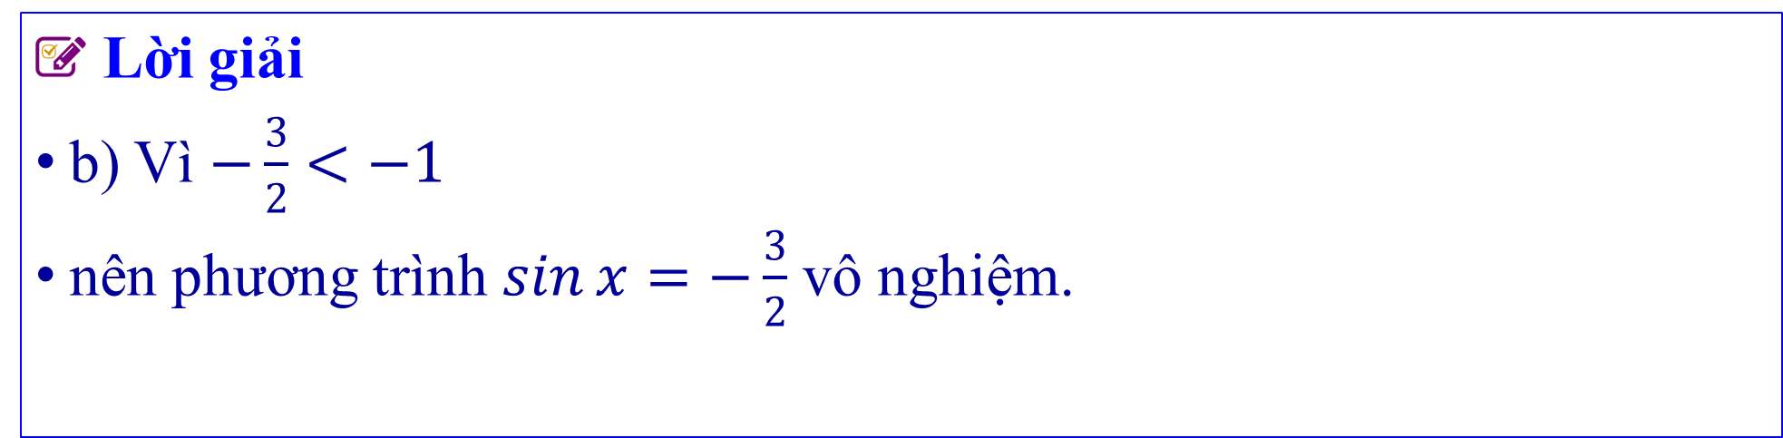
➋. Phân dạng toán cơ bản
➽Các ví dụ minh họa.
Ví dụ ➀: Giải các phương trình sau:
a) $\sin{x}=\frac{1}{2}$;
b) $\sin{x}=−\frac{3}{2}$;
c) $\sin{2}x=\sin{3}x$.
Lời giải
b) Vì $−\frac{3}{2}<−1$
nên phương trình $\sin{x}=−\frac{3}{2}$ vô nghiệm.

Slide 5
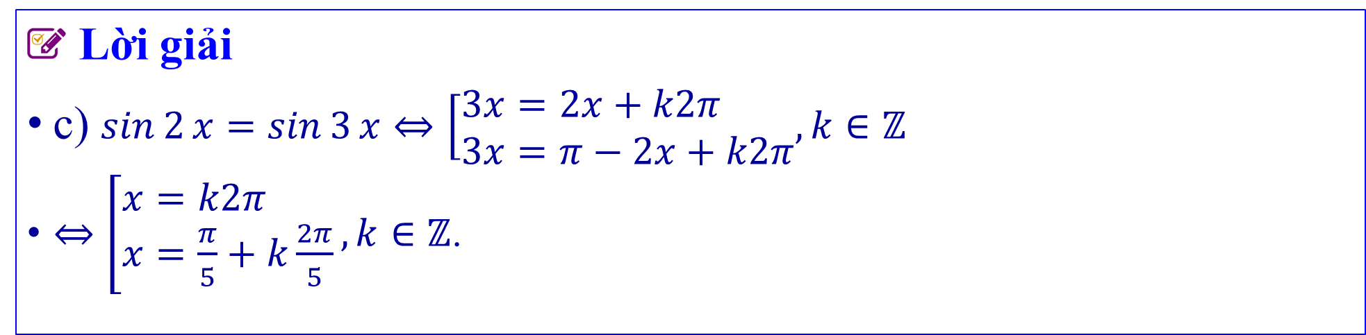
➋. Phân dạng toán cơ bản
➽Các ví dụ minh họa.
Ví dụ ➀: Giải các phương trình sau:
a) $\sin{x}=\frac{1}{2}$;
b) $\sin{x}=−\frac{3}{2}$;
c) $\sin{2}x=\sin{3}x$.
Lời giải
c) $\sin{2}x=\sin{3}x⇔\left[\begin{aligned}&3x=2x+k2π \\ &3x=π−2x+k2π\end{aligned},k∈ℤ\right.$
$⇔\left[\begin{aligned}&x=k2π \\ &x=\frac{π}{5}+k\frac{2π}{5}\end{aligned}\right.,k∈ℤ$.

Slide 6
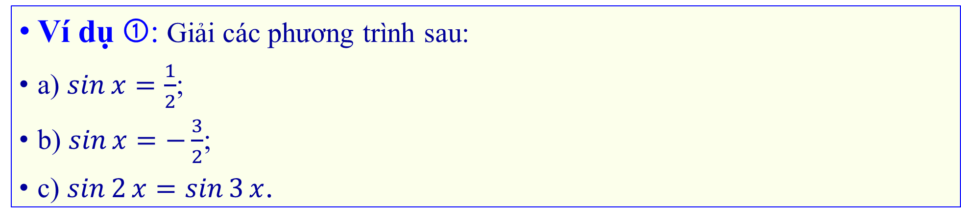
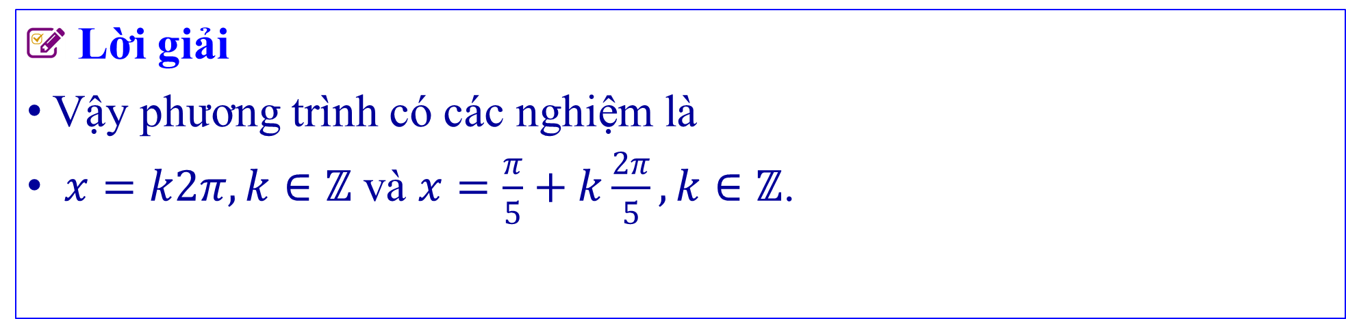
➋. Phân dạng toán cơ bản
➽Các ví dụ minh họa.
Ví dụ ➀: Giải các phương trình sau:
a) $\sin{x}=\frac{1}{2}$;
b) $\sin{x}=−\frac{3}{2}$;
c) $\sin{2}x=\sin{3}x$.
Lời giải
Vậy phương trình có các nghiệm là
$x=k2π,k∈ℤ$ và $x=\frac{π}{5}+k\frac{2π}{5},k∈ℤ$.

Slide 7
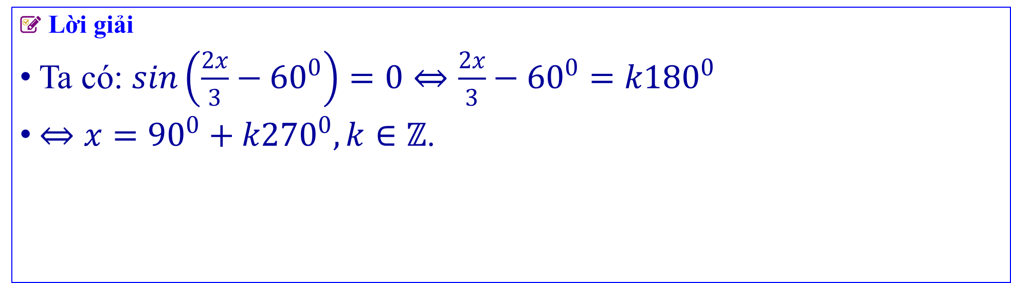
➋. Phân dạng toán cơ bản
➽Các ví dụ minh họa.
Ví dụ ➁: Giải phương trình $\sin\left(\frac{2x}{3}−60^{0}\right)=0$
Lời giải
Ta có: $\sin\left(\frac{2x}{3}−60^{0}\right)=0⇔\frac{2x}{3}−60^{0}=k180^{0}$
$⇔x=90^{0}+k270^{0},k∈ℤ$.

Slide 8
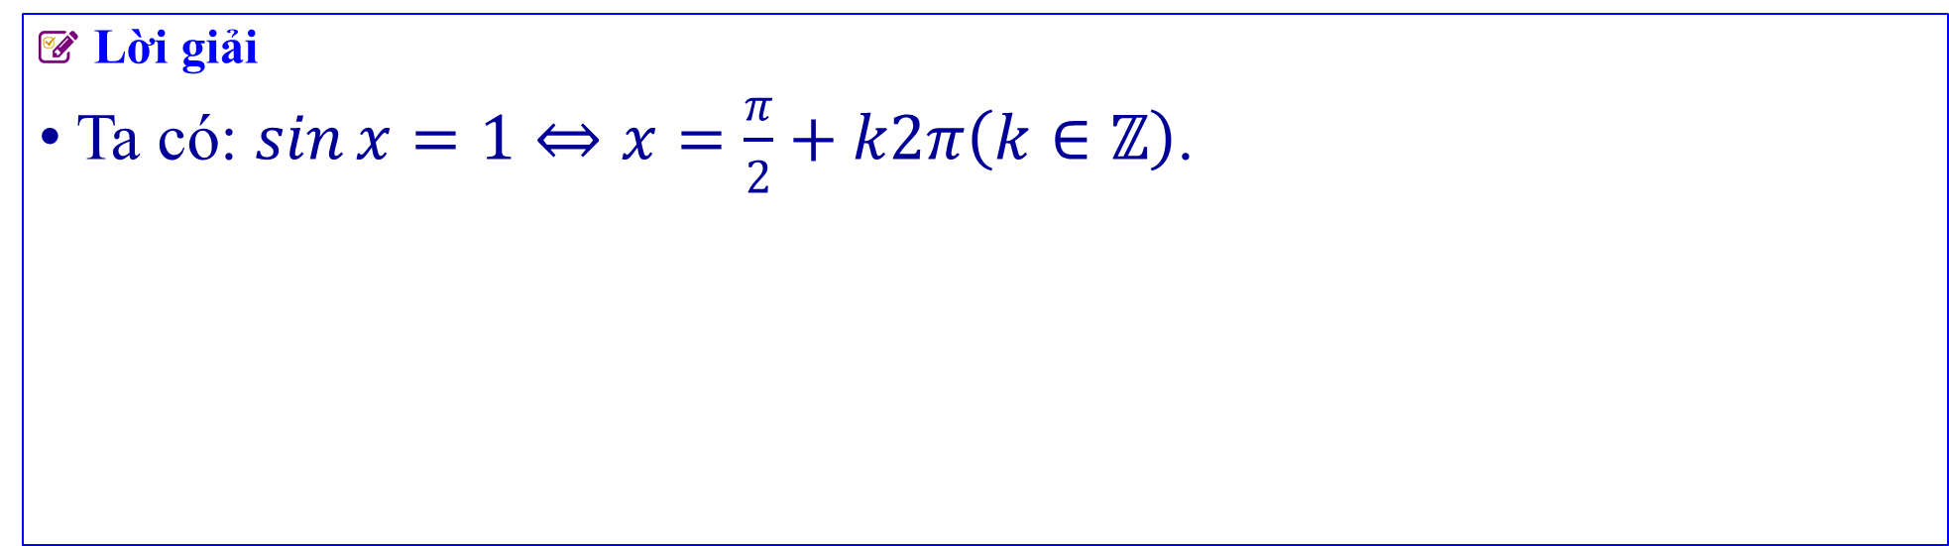
➋. Phân dạng toán cơ bản
➽Các ví dụ minh họa.
Ví dụ ➂: Giải phương trình $\sin{x}=1$
Lời giải
Ta có: $\sin{x}=1⇔x=\frac{π}{2}+k2π\left(k∈ℤ\right)$.

Slide 9

➋. Phân dạng toán cơ bản
Dạng 2 : Phương trình cosx = m, không tham số
▶Phương pháp
Xét phương trình $\cos{x}=m$.
+ Nếu $\left|m\right|>1$ thì phương trình vô nghiệm.
+ Nếu $\left|m\right|≤1$ thì phương trình có nghiệm: $x=α+k2π,k∈ℤ$ và $x=−α+k2π,k∈ℤ$, với $α$ là góc thuộc $\left[0;π\right]$ sao cho $\cos{α}=m$.

Slide 10

➋. Phân dạng toán cơ bản
Dạng 2 : Phương trình cosx = m, không tham số
Chú ý:
a) Một số trường hợp đặc biệt:
$\cos{x}=1⇔x=k2π,k∈ℤ ;$
$\cos{x}=−1⇔x=π+k2π,k∈ℤ;$
$\cos{x}=0⇔x=\frac{π}{2}+kπ,k∈ℤ.$
b) $\cos{u}=\cos{v}⇔u=v+k2π,k∈ℤ$ hoặc $u=− v+k2π,k∈ℤ$
c) $\cos{x}=\cos{a}°⇔x=a°+k360°,k∈ℤ$ hoặc $x=−a°+k360°,k∈ℤ$

Slide 11
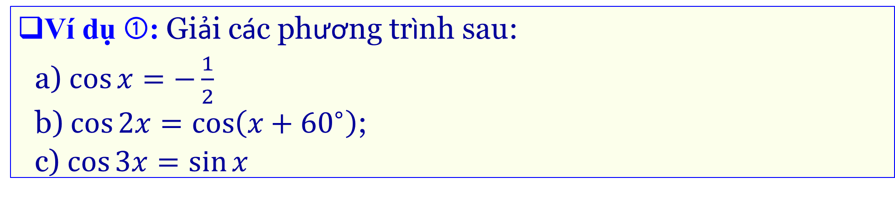
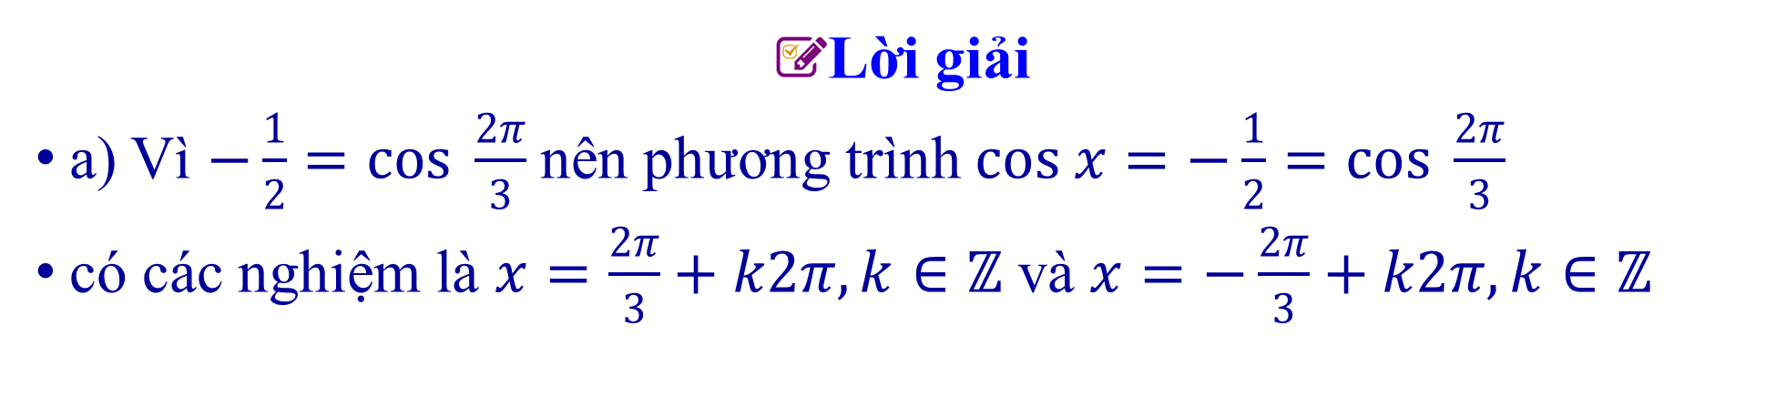
➋. Phân dạng toán cơ bản
➽Các ví dụ minh họa.
Ví dụ ➀: Giải các phương trình sau:
a) $cos⁡x=−\frac{1}{2}$
b) $cos⁡2x=cos⁡\left(x+{60}^{∘}\right)$;
c) $cos⁡3x=sin⁡x$
Lời giải
a) Vì $−\frac{1}{2}=cos \frac{2π}{3}$ nên phương trình $cos x=−\frac{1}{2}=cos \frac{2π}{3}$
có các nghiệm là $x=\frac{2π}{3}+k2π,k∈ℤ$ và $x=−\frac{2π}{3}+k2π,k∈ℤ$

Slide 12
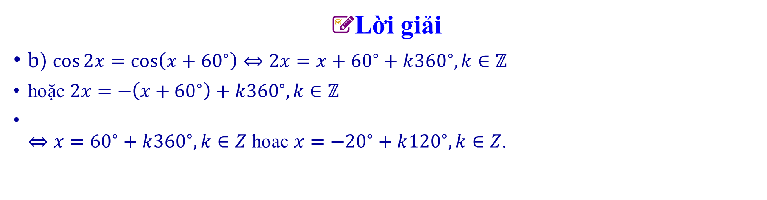
➋. Phân dạng toán cơ bản
➽Các ví dụ minh họa.
Ví dụ ➀: Giải các phương trình sau:
a) $cos⁡x=−\frac{1}{2}$
b) $cos⁡2x=cos⁡\left(x+{60}^{∘}\right)$;
c) $cos⁡3x=sin⁡x$
Lời giải
b) $\cos{2x}=\cos\left(x+{60}^{∘}\right)⇔2x=x+{60}^{∘}+k{360}^{∘},k∈ℤ$
hoặc $2x=−\left(x+{60}^{∘}\right)+$ $k{360}^{∘},k∈ℤ$
$⇔x={60}^{∘}+k{360}^{∘},k∈Z$ hoac $x=−{20}^{∘}+k{120}^{∘},k∈Z$.

Slide 13
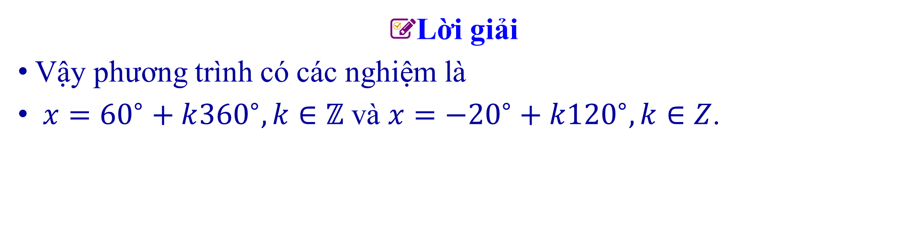
➋. Phân dạng toán cơ bản
➽Các ví dụ minh họa.
Ví dụ ➀: Giải các phương trình sau:
a) $cos⁡x=−\frac{1}{2}$
b) $cos⁡2x=cos⁡\left(x+{60}^{∘}\right)$;
c) $cos⁡3x=sin⁡x$
Lời giải
Vậy phương trình có các nghiệm là
$x={60}^{∘}+k{360}^{∘},k∈ℤ$ và $x=−{20}^{∘}+k{120}^{∘},k∈Z$.

Slide 14
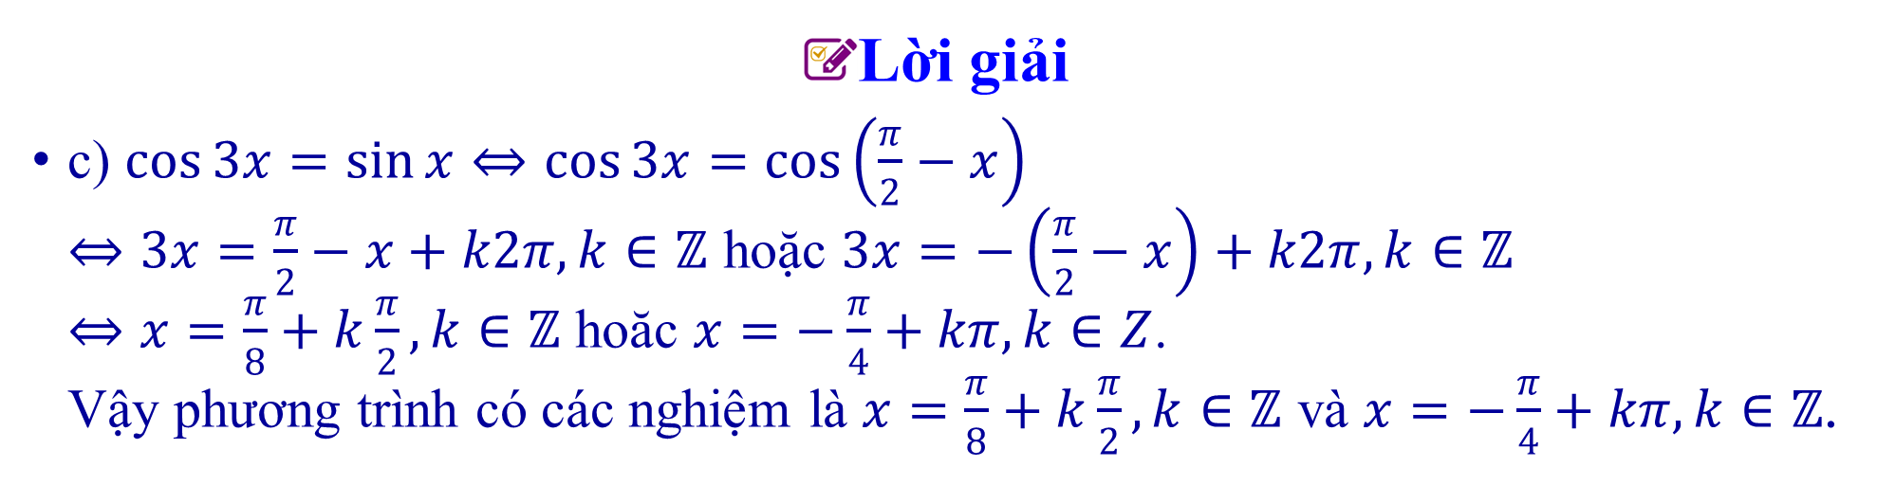
➋. Phân dạng toán cơ bản
➽Các ví dụ minh họa.
Ví dụ ➀: Giải các phương trình sau:
a) $cos⁡x=−\frac{1}{2}$
b) $cos⁡2x=cos⁡\left(x+{60}^{∘}\right)$;
c) $cos⁡3x=sin⁡x$
Lời giải
c) $\cos{3x}=\sin{x}⇔\cos{3x}=cos\left(\frac{π}{2}−x\right)$
$⇔3x=\frac{π}{2}−x+k2π,k∈ℤ$ hoặc $3x=−\left(\frac{π}{2}−x\right)+k2π,k∈ℤ$
$⇔x=\frac{π}{8}+k\frac{π}{2},k∈ℤ$ hoăc $x=−\frac{π}{4}+kπ,k∈Z$.
Vậy phương trình có các nghiệm là $x=\frac{π}{8}+k\frac{π}{2},k∈ℤ$ và $x=−\frac{π}{4}+kπ,k∈ℤ$.

Slide 15
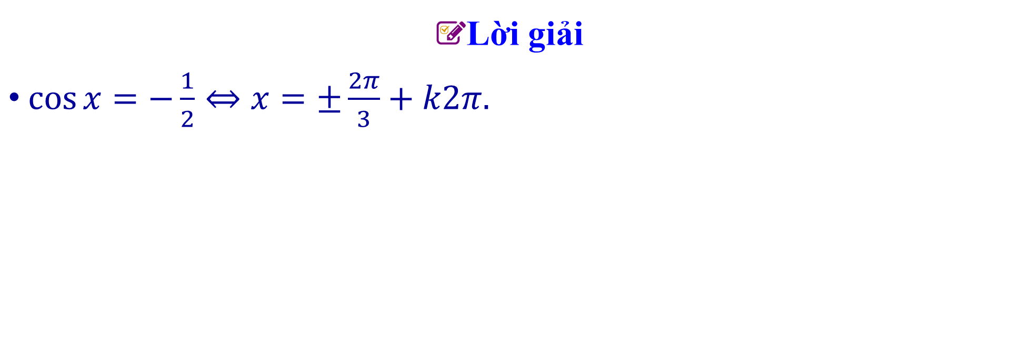
➋. Phân dạng toán cơ bản
➽Các ví dụ minh họa.
Ví dụ ➁: Giải phương trình $cos⁡x=−\frac{1}{2}$
Lời giải
$cos⁡x=−\frac{1}{2}⇔x=±\frac{2π}{3}+k2π.$

Slide 16

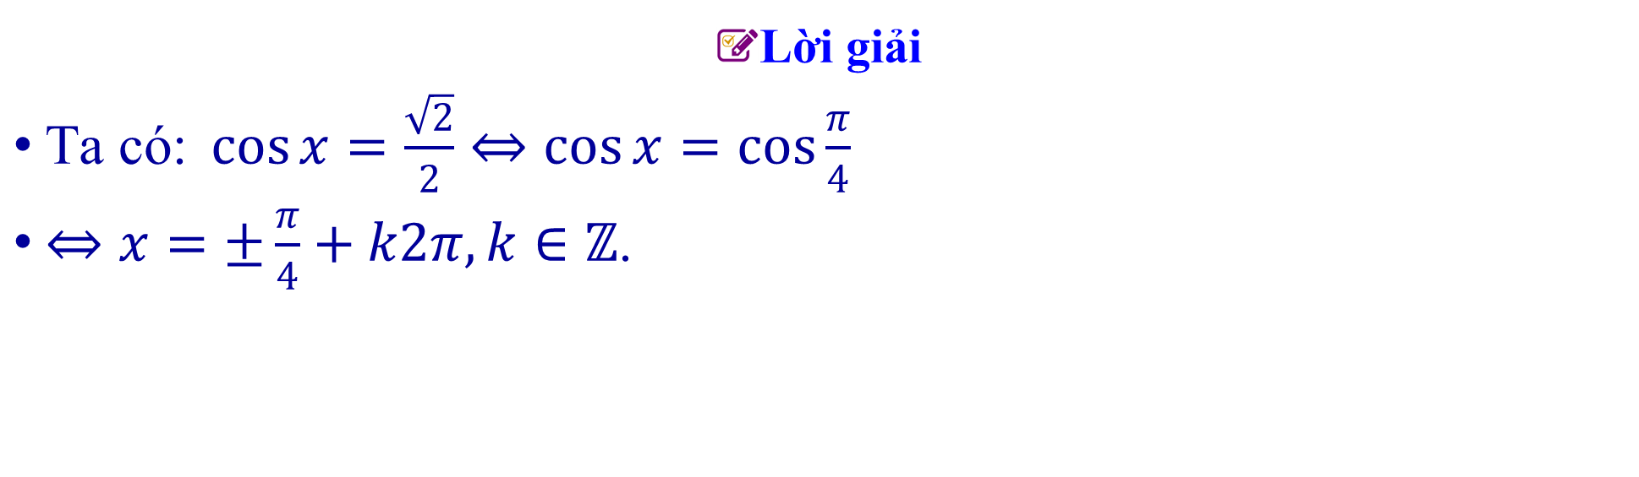
➋. Phân dạng toán cơ bản
➽Các ví dụ minh họa.
Ví dụ ➂: Giải phương trình $cos⁡x=\frac{\sqrt{2}}{2}$ |
Lời giải
$\text{Ta} \text{c}\text{ó:} \cos{x}=\frac{\sqrt{2}}{2}⇔\cos{x}=\cos{\frac{π}{4}}$
$⇔x=±\frac{π}{4}+k2π,k∈ℤ\text{.}$

Slide 17

➋. Phân dạng toán cơ bản
Dạng 3 : Phương trình tanx = m, không tham số
▶Phương pháp
Với mọi số thực $m$, phương trình $tanx=m$ có nghiệm
$x=α+kπ,k∈ℤ,$ với $α$ là góc thuộc $\left(−\frac{π}{2};\frac{π}{2}\right)$ sao cho tan $α=m$.
$tanx=tana^{∘}⇔x=a^{∘}+k{180}^{∘},k∈ℤ$.

Slide 18
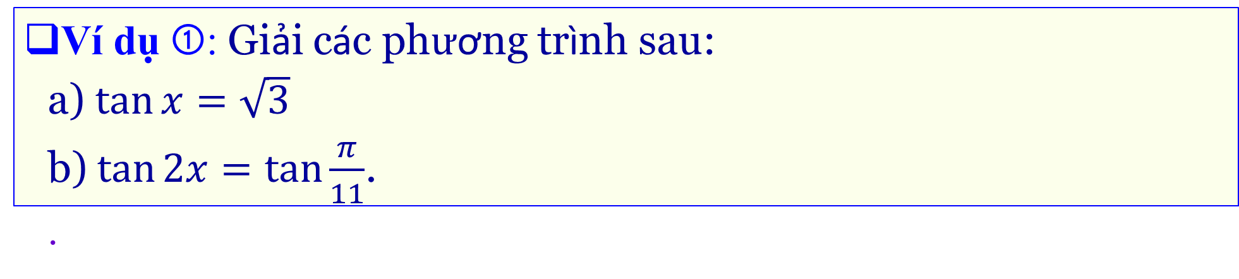
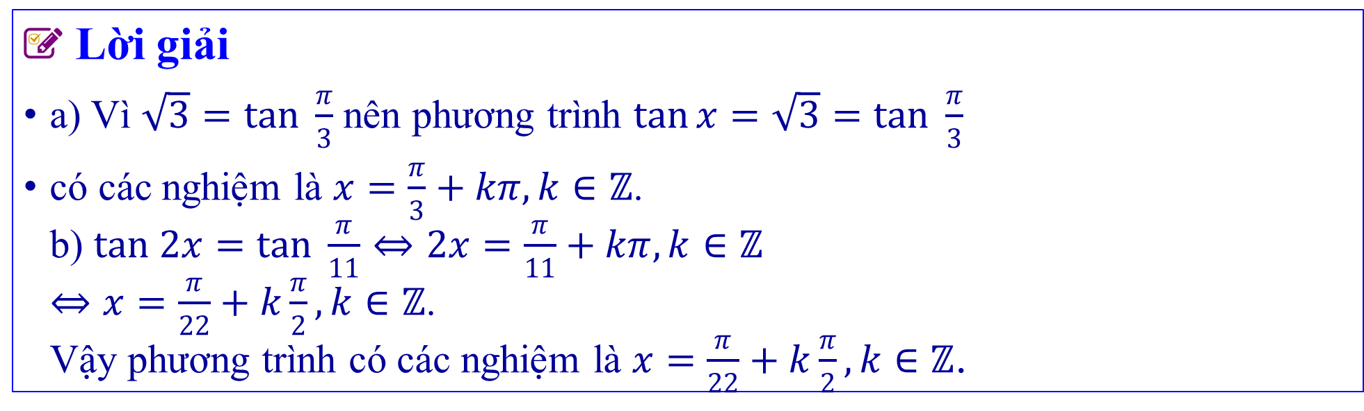
➋. Phân dạng toán cơ bản
➽Các ví dụ minh họa.
Ví dụ ➀: Giải các phương trình sau:
a) $tan⁡x=\sqrt{3}$
b) $tan⁡2x=tan⁡\frac{π}{11}$.
.
Lời giải
a) Vì $\sqrt{3}=tan \frac{π}{3}$ nên phương trình $\tan{x}=\sqrt{3}=tan \frac{π}{3}$
có các nghiệm là $x=\frac{π}{3}+kπ,k∈ℤ$.
b) $tan 2x=tan \frac{π}{11}⇔2x=\frac{π}{11}+kπ,k∈ℤ$
$⇔x=\frac{π}{22}+k\frac{π}{2},k∈ℤ$.
Vậy phương trình có các nghiệm là $x=\frac{π}{22}+k\frac{π}{2},k∈ℤ$.

Slide 19
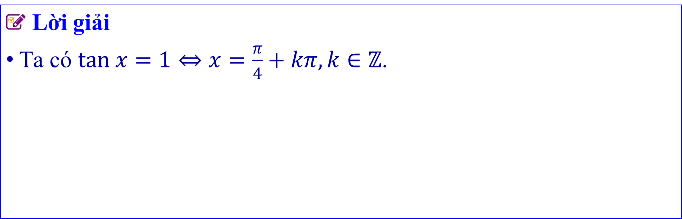
➋. Phân dạng toán cơ bản
➽Các ví dụ minh họa.
Ví dụ ➁: Giải phương trình $tan x=1$
Lời giải
$\text{Ta} \text{c}\text{ó} tan x=1⇔x=\frac{π}{4}+kπ,k∈ℤ\text{.}$

Slide 20
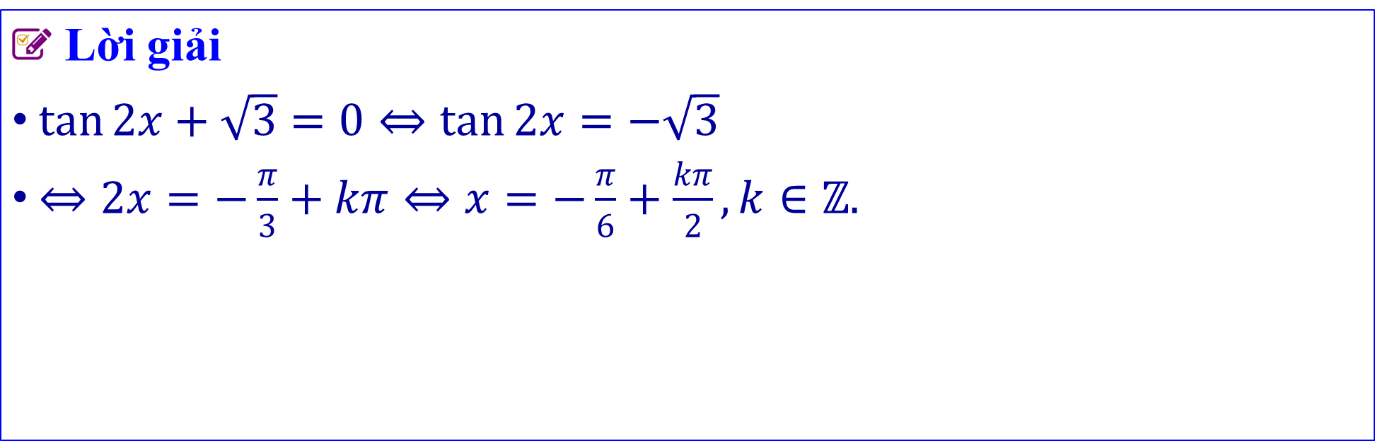
➋. Phân dạng toán cơ bản
➽Các ví dụ minh họa.
Ví dụ ➂: Giải phương trình $tan⁡2x+\sqrt{3}=0$
Lời giải
$\tan{2x}+\sqrt{3}=0⇔\tan{2x}=−\sqrt{3}$
$⇔2x=−\frac{π}{3}+kπ⇔x=−\frac{π}{6}+\frac{kπ}{2},k∈ℤ.$

Slide 21
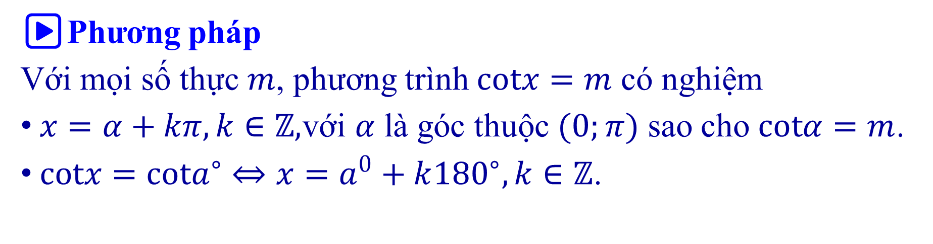
➋. Phân dạng toán cơ bản
Dạng 4 : Phương trình cotx = m, không tham số
▶Phương pháp
Với mọi số thực $m$, phương trình $cotx=m$ có nghiệm
$x=α+kπ,k∈ℤ,$với $α$ là góc thuộc $(0;π)$ sao cho $cotα=m$.
$cotx=cota^{∘}⇔x=a^{0}+k{180}^{∘},k∈ℤ$.

Slide 22
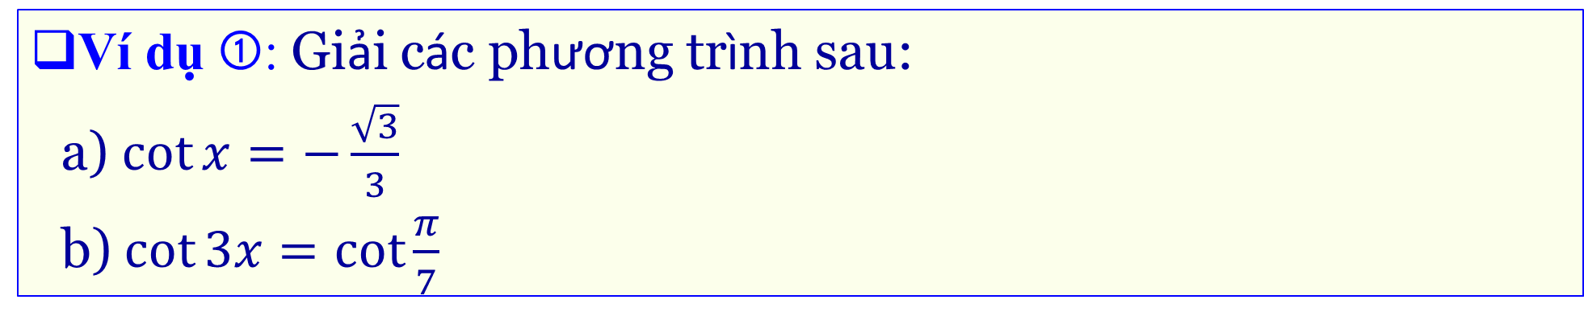
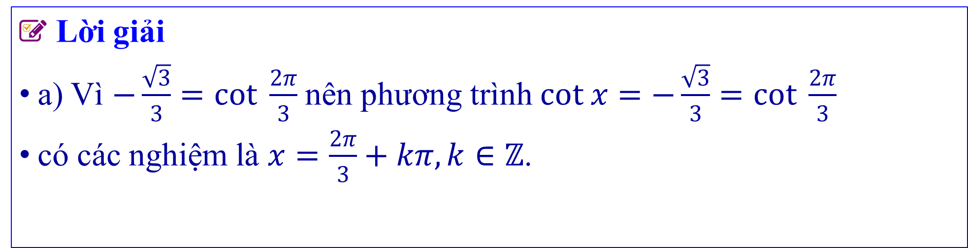
➋. Phân dạng toán cơ bản
➽Các ví dụ minh họa.
Ví dụ ➀: Giải các phương trình sau:
a) $cot⁡x=−\frac{\sqrt{3}}{3}$
b) $cot⁡3x=cot⁡\frac{π}{7}$
Lời giải
a) Vì $−\frac{\sqrt{3}}{3}=cot \frac{2π}{3}$ nên phương trình $cot x=−\frac{\sqrt{3}}{3}=cot \frac{2π}{3}$
có các nghiệm là $x=\frac{2π}{3}+kπ,k∈ℤ$.

Slide 23
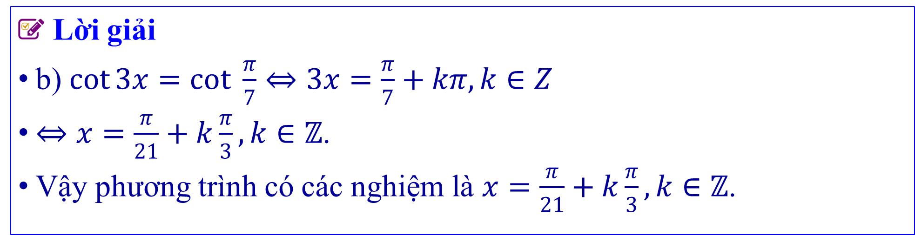
➋. Phân dạng toán cơ bản
➽Các ví dụ minh họa.
Ví dụ ➀: Giải các phương trình sau:
a) $cot⁡x=−\frac{\sqrt{3}}{3}$
b) $cot⁡3x=cot⁡\frac{π}{7}$
Lời giải
b) $\cot{3x}=cot \frac{π}{7}⇔3x=\frac{π}{7}+kπ,k∈Z$
$⇔x=\frac{π}{21}+k\frac{π}{3},k∈ℤ\text{.}$
Vậy phương trình có các nghiệm là $x=\frac{π}{21}+k\frac{π}{3},k∈ℤ$.

Slide 24

➋. Phân dạng toán cơ bản
➽Các ví dụ minh họa.
Ví dụ ➁: Giải phương trình $\sqrt{3}cot⁡x−3=0$
Lời giải
$\sqrt{3}\cot{x}−3=0⇔\cot{x}=\sqrt{3}$
$⇔x=\frac{π}{6}+kπ(k∈ℤ).$

Slide 25

➋. Phân dạng toán cơ bản
➽Các ví dụ minh họa.
Ví dụ ➂: Giải phương trình $cot⁡2x=0$
Lời giải
$\cot{2x}=0⇔2x=\frac{π}{2}+kπ$
$⇔x=\frac{π}{4}+k\frac{π}{2}(k∈ℤ).$

